Slide 1
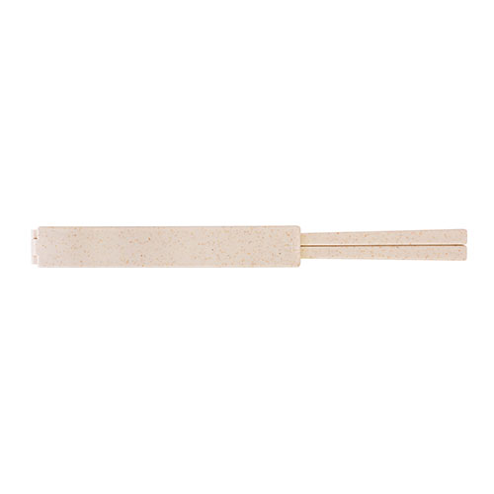
【提案書】
バンブーエコマイ箸
特徴
竹繊維にプラスチックを混合した携帯用のエコなお箸。先端を保護するケースが付いているので、とても衛生的です。環境保護に貢献できるエコアイテムなので、企業のノベルティグッズに最適です。
納期
納期スペース
仕様
カラー展開：ナチュラル
素材：PP80%、竹繊維20%
サイズ：W20×D11×H200mm(セット状態)、箸全長195mm
重量：約23g
お見積
お見積りスペース

